Slide 1
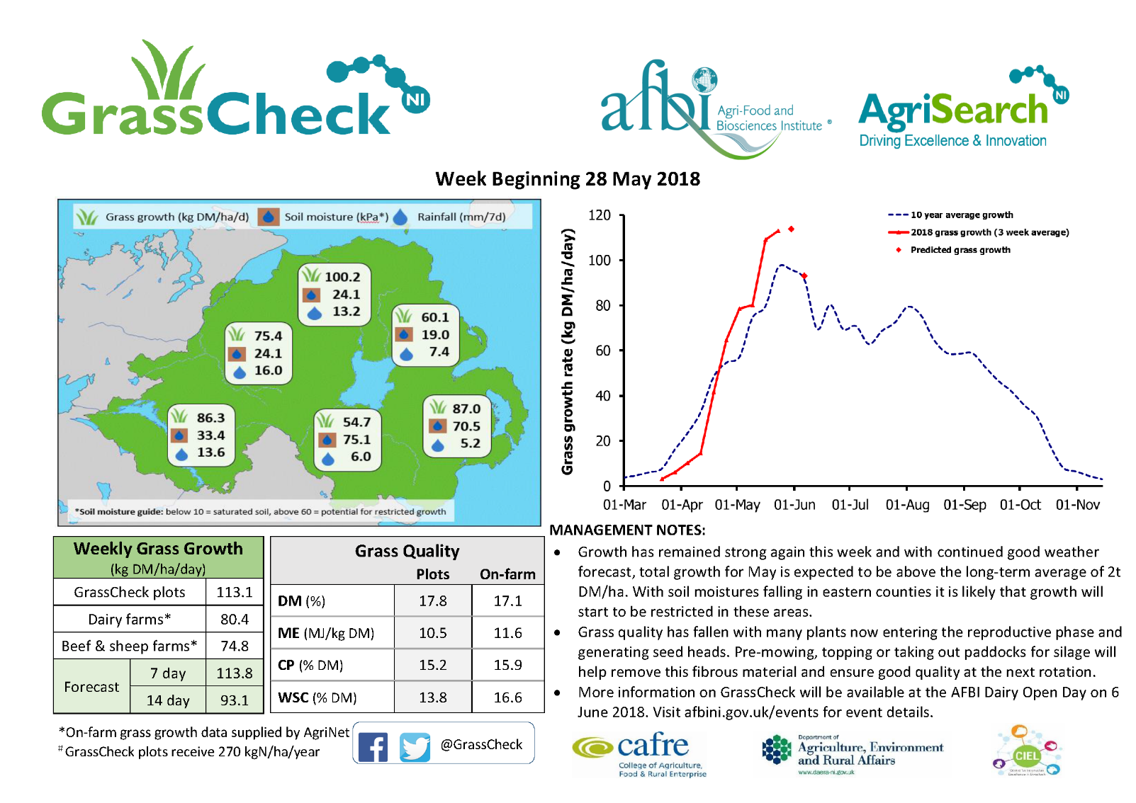
GrassCheck 28.05.18

